Slide 1
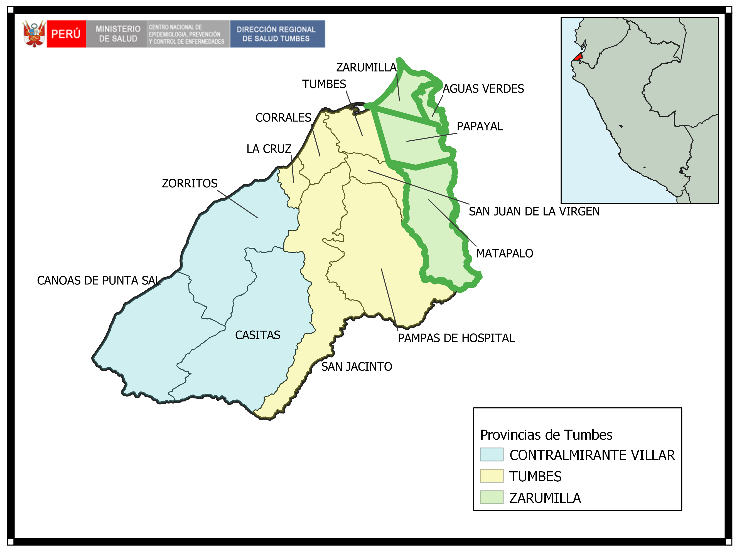
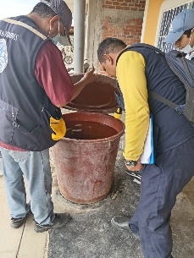
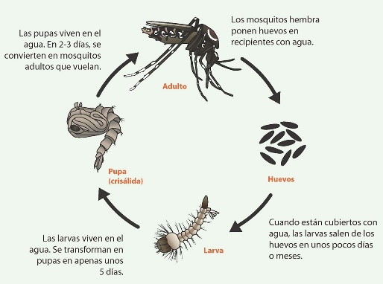
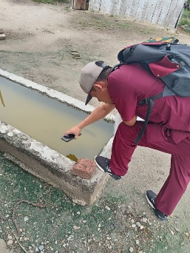
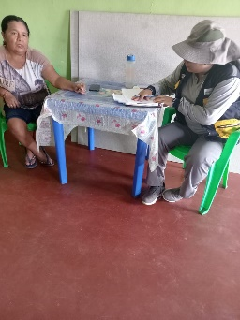
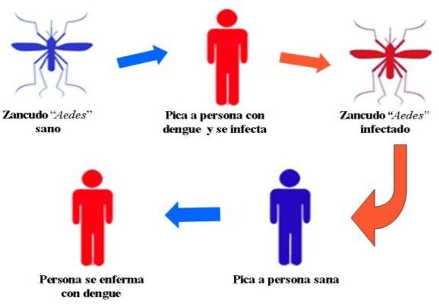
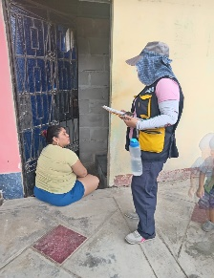
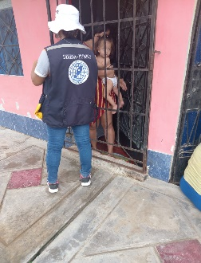
Ciclos de vida
¿Cómo se transmite el Dengue?
SALA SITUACIONAL DENGUE
MICRORED DE ZARUMILLA
Semana Epidemiológica 05

Slide 2
DENGUE - 2024 MICRORED DE ZARUMILLA – SE (01 -05)

Slide 3
COMPORTAMIENTO DEL DENGUE MICRORED DE ZARUMILLA – SE (01-05)

Slide 4
COMPORTAMIENTO DEL DENGUE MICRORED DE ZARUMILLA – SE (01-05)

Slide 5
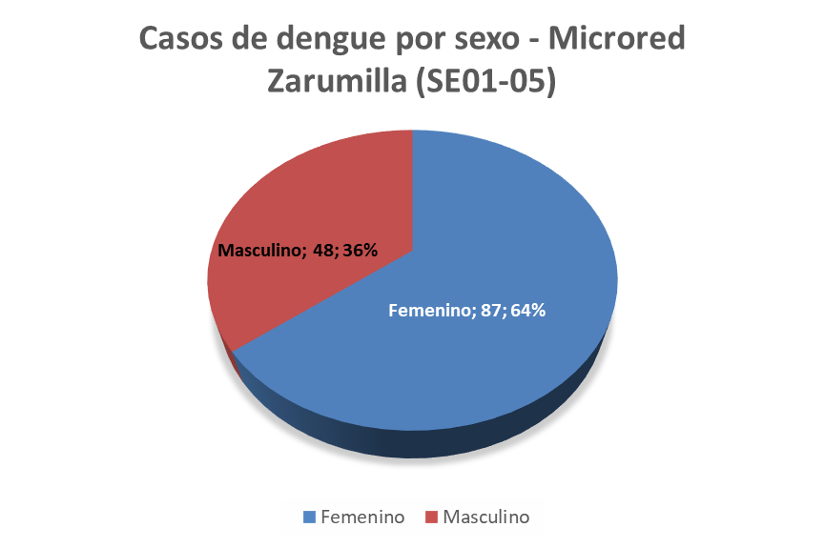
COMPORTAMIENTO DEL DENGUE MICRORED DE ZARUMILLA – SE (01-05)

Slide 6
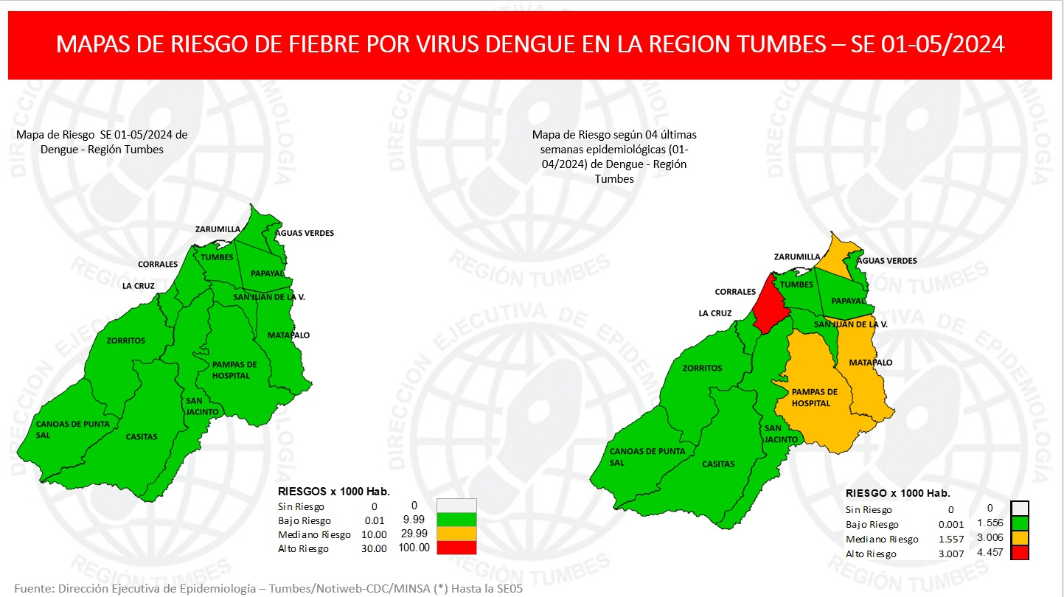
MAPAS DE RIESGO DE FIEBRE POR VIRUS DENGUE EN LA MICRORED DE ZARUMILLA – SE 01-05/2024

Slide 7
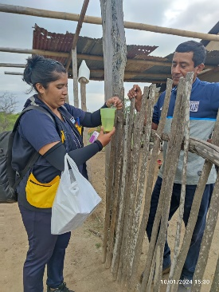
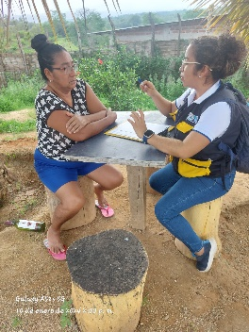
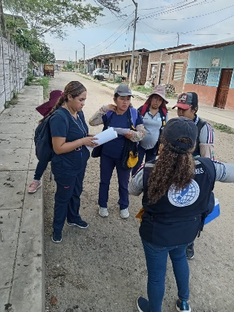
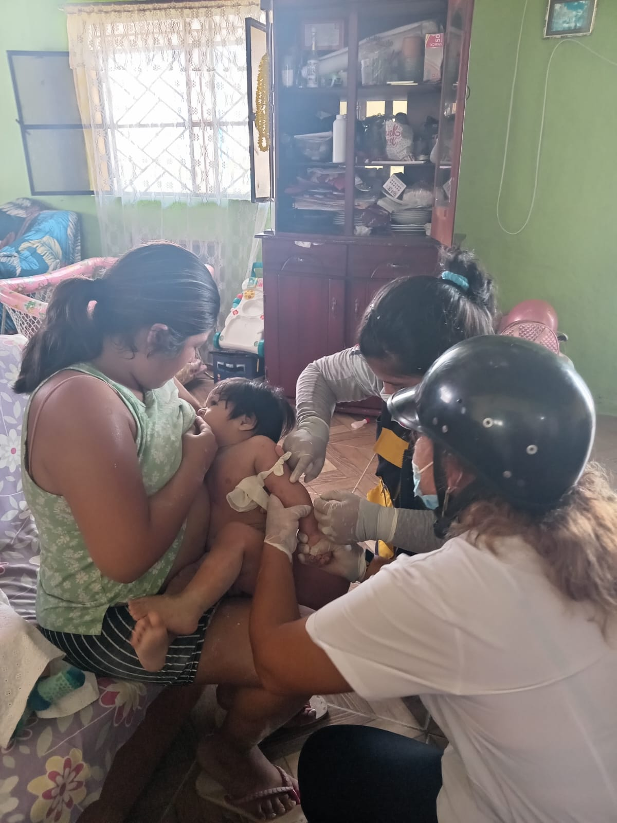
Ciclos de vida
¿Cómo se transmite el Dengue?
SALA SITUACIONAL DENGUE
MICRORED DE PAMPA GRANDE
Semana Epidemiológica 05
LIC. OBST. ERICA ALONZO ESPINOZA

Slide 8
DENGUE - 2024 MICRORED DE PAMPA GRANDE – SE (01-05)

Slide 9
COMPORTAMIENTO DEL DENGUE MICRORED DE PAMPA GRANDE – SE (01-05)

Slide 10
COMPORTAMIENTO DEL DENGUE MICRORED DE PAMPA GRANDE – SE (01-05)

Slide 11
COMPORTAMIENTO DEL DENGUE MICRORED DE PAMPA GRANDE – SE (01-05)

Slide 12
MAPAS DE RIESGO DE FIEBRE POR VIRUS DENGUE EN LA MICRORED DE PAMPA GRANDE – SE 01-05/2024

Slide 13
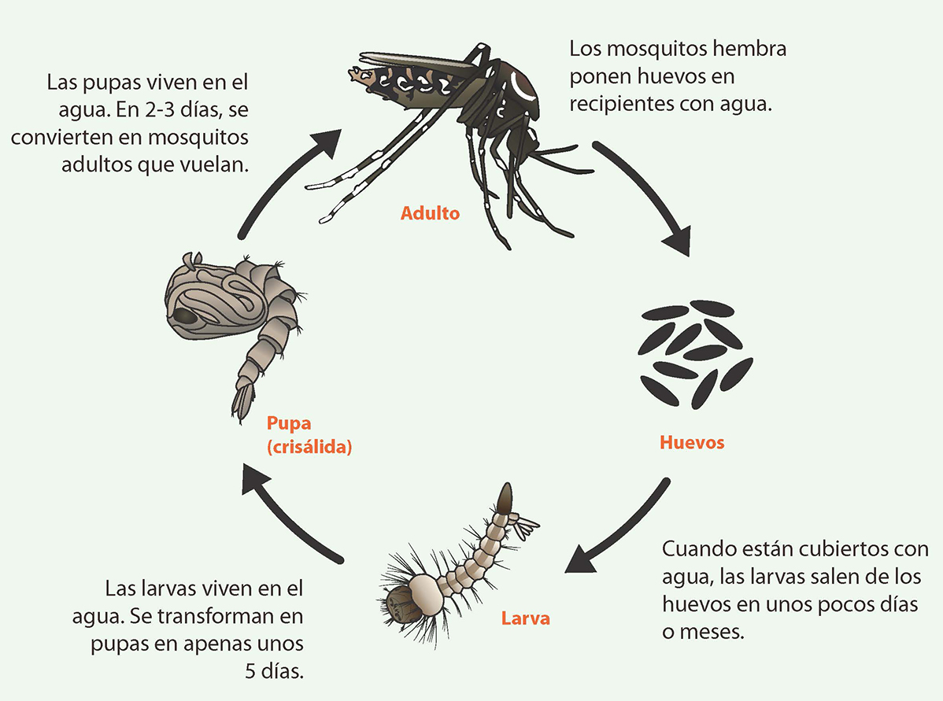
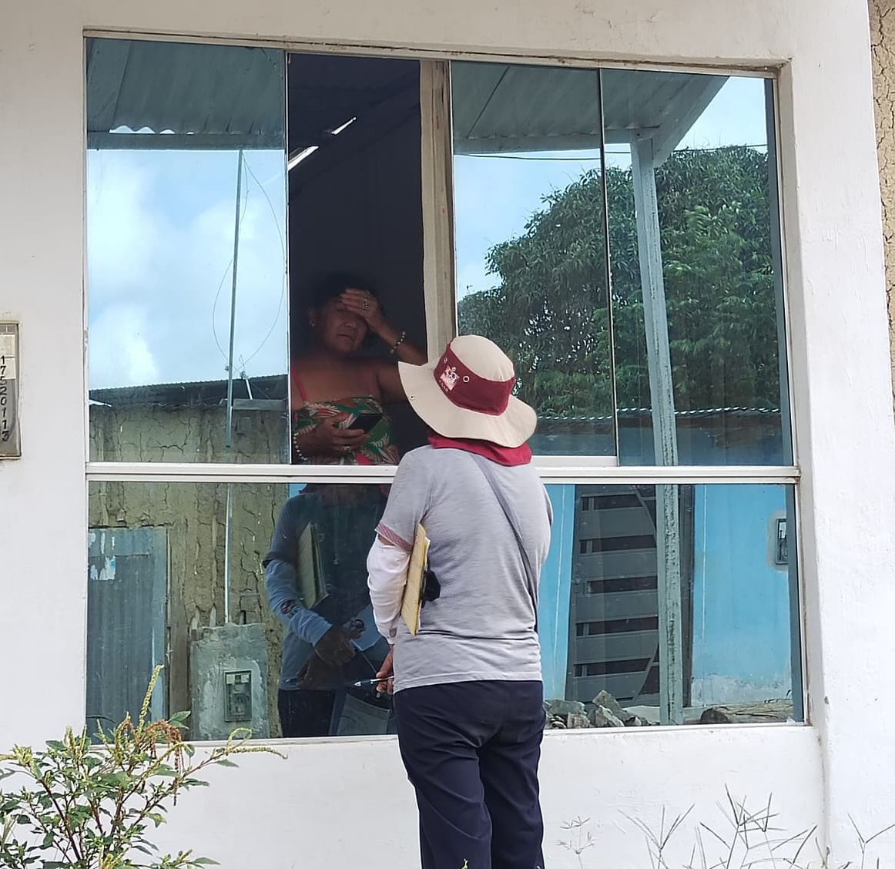
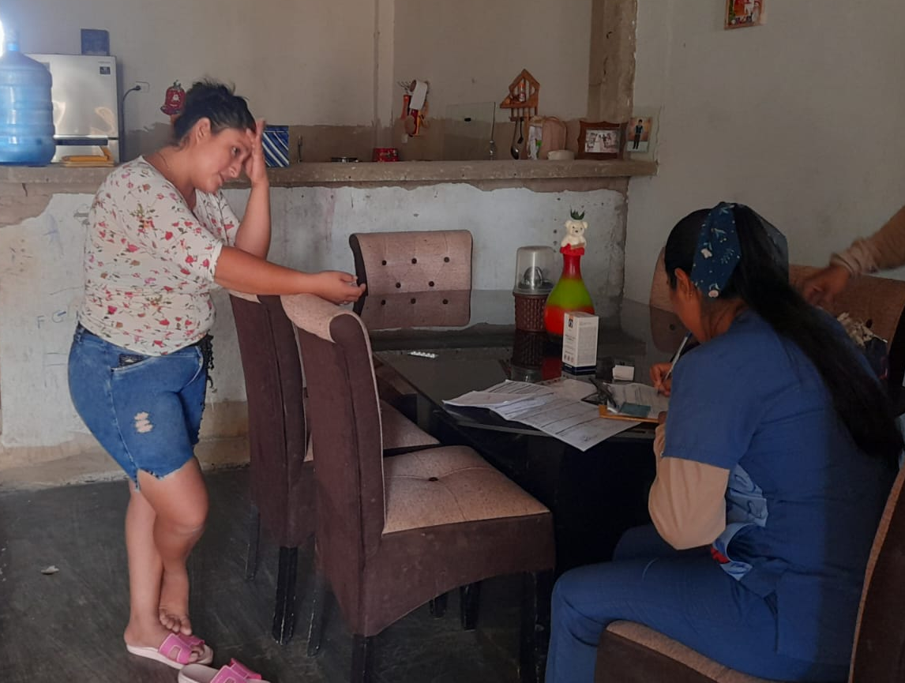
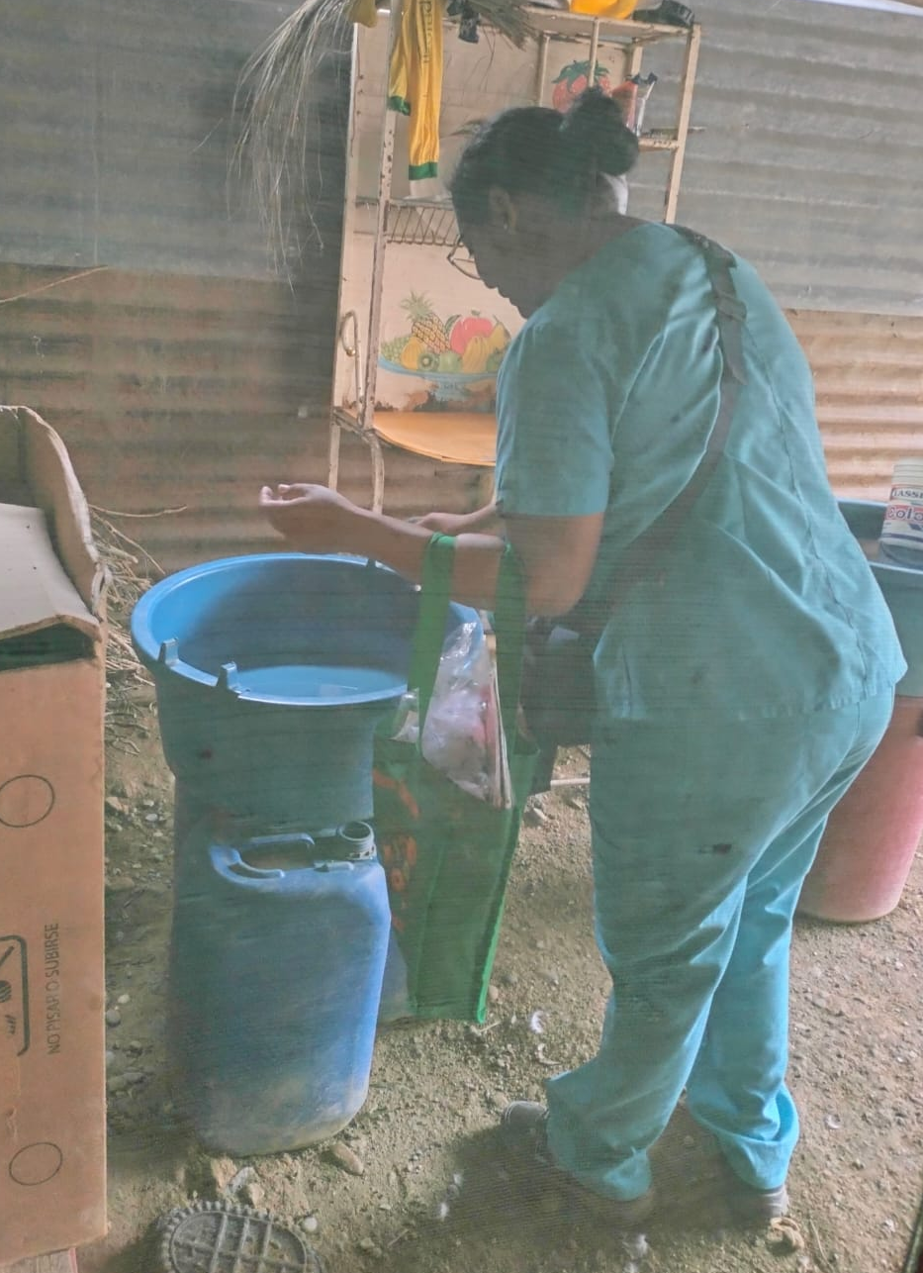
Ciclos de vida
¿Cómo se transmite el Dengue?
SALA SITUACIONAL DENGUE
MICRORED DE CORRALES
Semana Epidemiológica 05

Slide 14
DENGUE - 2024 MICRORED DE CORRALES – SE (01-05)

Slide 15
COMPORTAMIENTO DEL DENGUE MICRORED DE CORRALES – SE (01-05)

Slide 16
COMPORTAMIENTO DEL DENGUE MICRORED DE CORRALES – SE (01-05)

Slide 17
COMPORTAMIENTO DEL DENGUE MICRORED DE CORRALES – SE (01-05)

Slide 18
MAPAS DE RIESGO DE FIEBRE POR VIRUS DENGUE EN LA MICRORED DE CORRALES – SE 01-05/2024

Slide 19
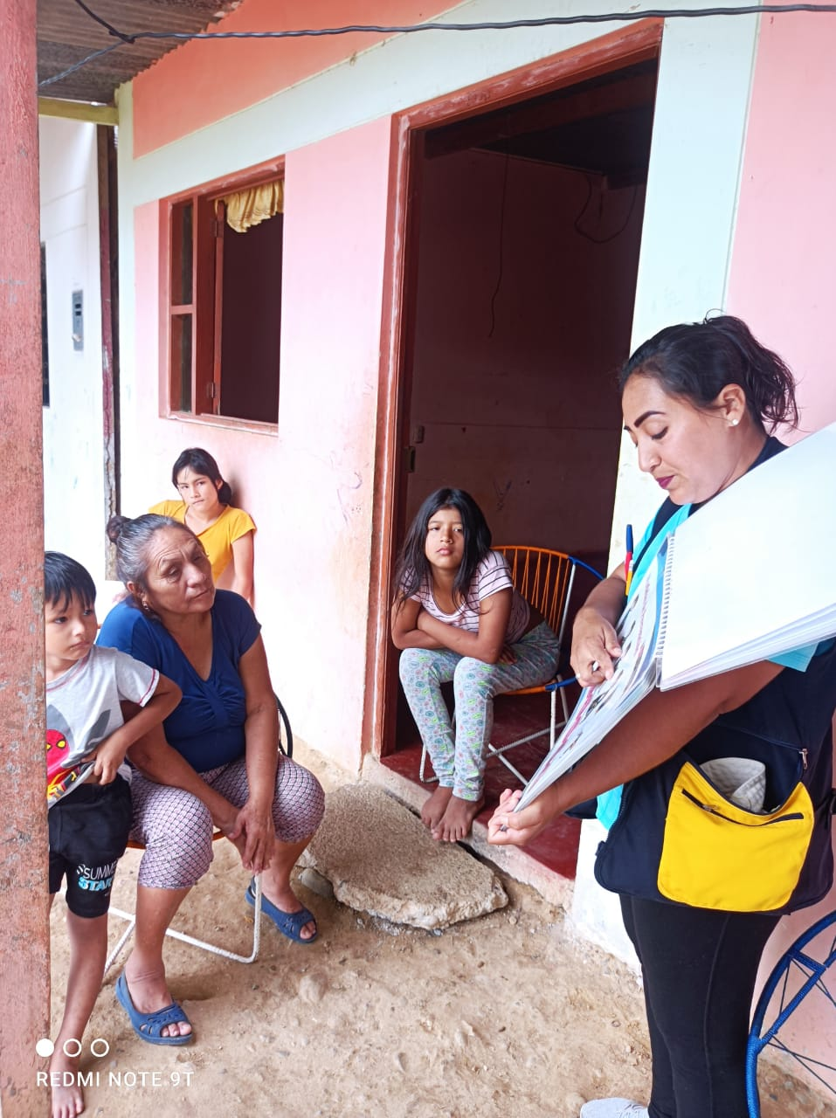
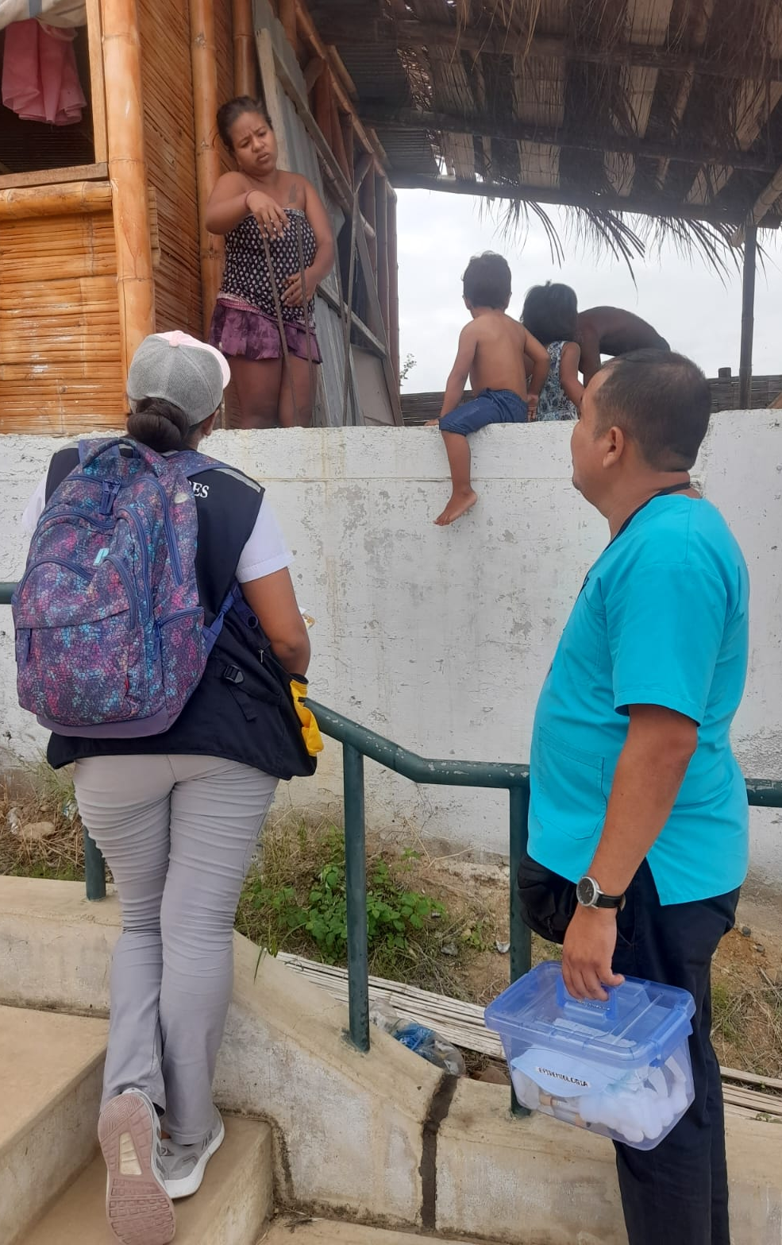
Ciclos de vida
¿Cómo se transmite el Dengue?
SALA SITUACIONAL DENGUE
MICRORED DE ZORRITOS
Semana Epidemiológica 05

Slide 20
DENGUE - 2024 MICRORED DE ZORRITOS – SE (01- 05)

Slide 21
COMPORTAMIENTO DEL DENGUE MICRORED DE ZORRITOS – SE (01- 05)

Slide 22
COMPORTAMIENTO DEL DENGUE MICRORED DE ZORRITOS – SE (01- 05)

Slide 23
COMPORTAMIENTO DEL DENGUE MICRORED DE ZORRITOS – SE (01- 05)

Slide 24
MAPAS DE RIESGO DE FIEBRE POR VIRUS DENGUE EN LA MICRORED DE ZORRITOS – SE 01-05/2024

